Slide 1
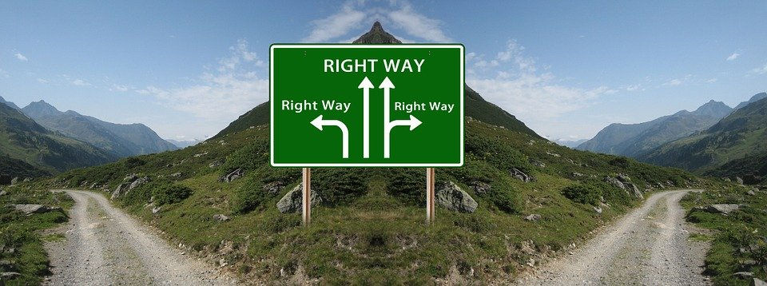
Decyzja należy do Ciebie
NAWRÓCENIE

Slide 2
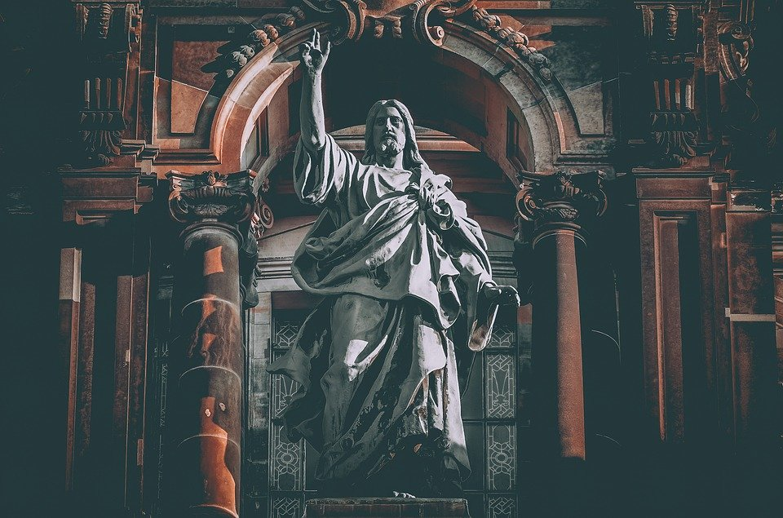
„Jeżeli więc ustami swoimi wyznasz, że JEZUS JEST PANEM, i w sercu swoim uwierzysz, że Bóg Go wskrzesił z martwych - osiągniesz zbawienie. Bo sercem przyjęta wiara prowadzi do usprawiedliwienia, a wyznawanie jej ustami - do zbawienia”.
Rz 10, 9 -10

Slide 3
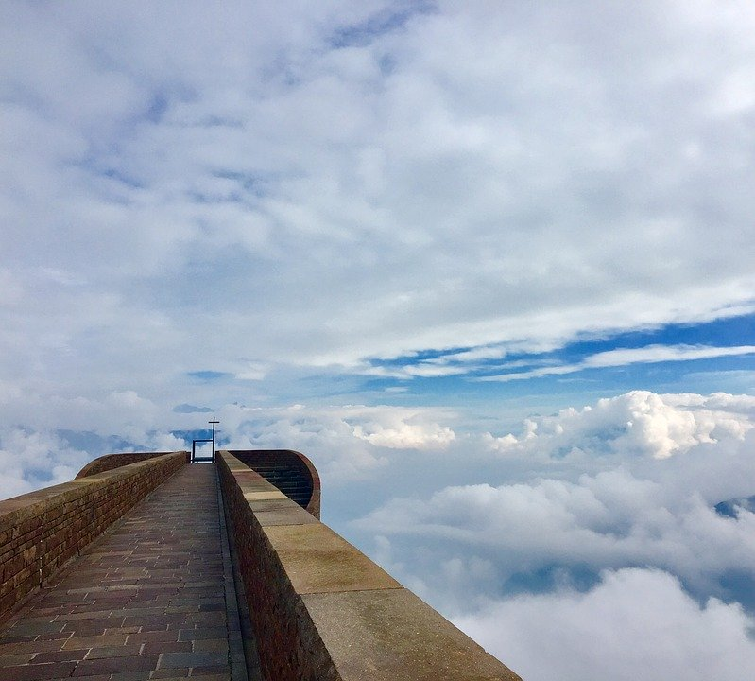
„Niech się nie trwoży serce wasze. Wierzycie w Boga? I we Mnie wierzcie! W domu Ojca mego jest mieszkań wiele. Gdyby tak nie było, to bym wam powiedział. Idę przecież przygotować wam miejsce. A gdy odejdę i przygotuję wam miejsce, przyjdę powtórnie i zabiorę was do siebie, abyście i wy byli tam, gdzie Ja jestem. Znacie drogę, dokąd Ja idę». Odezwał się do Niego Tomasz: «Panie, nie wiemy, dokąd idziesz. Jak więc możemy znać drogę?» Odpowiedział mu Jezus: «Ja jestem drogą i prawdą, i życiem. Nikt nie przychodzi do Ojca inaczej jak tylko przeze Mnie.”
J 14, 1-6

Slide 4
Jezus jest drogą do Ojca w niebie

Slide 5
Kierowanie moim życiem

Slide 6
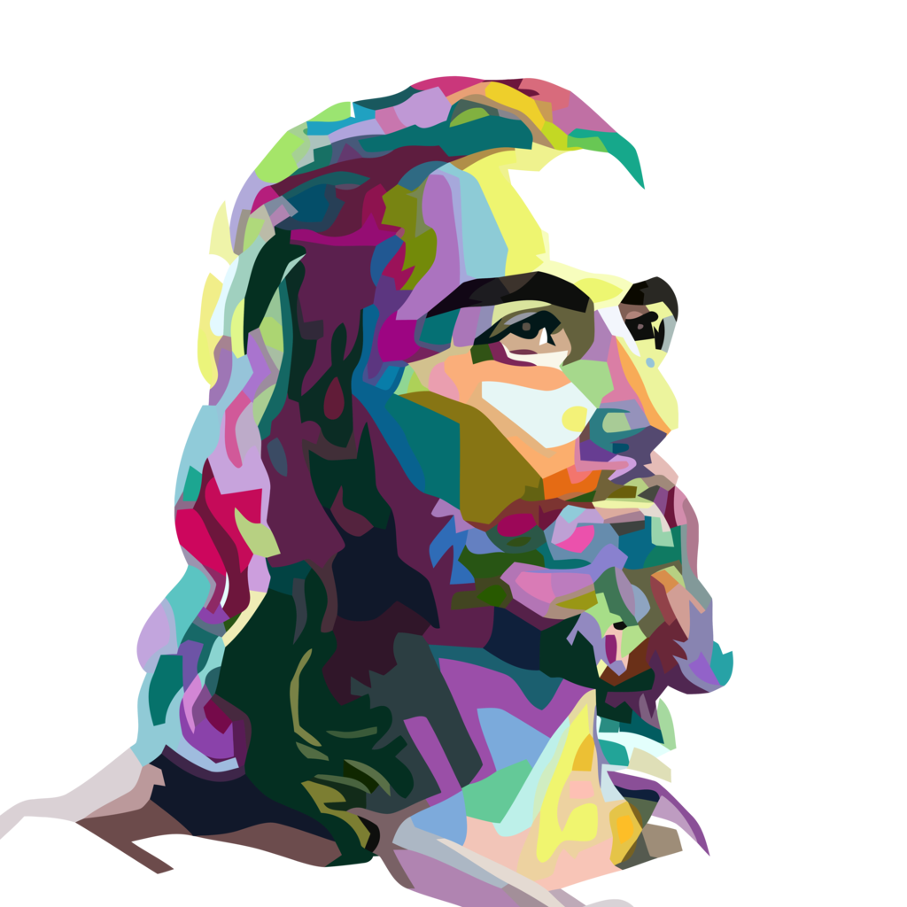
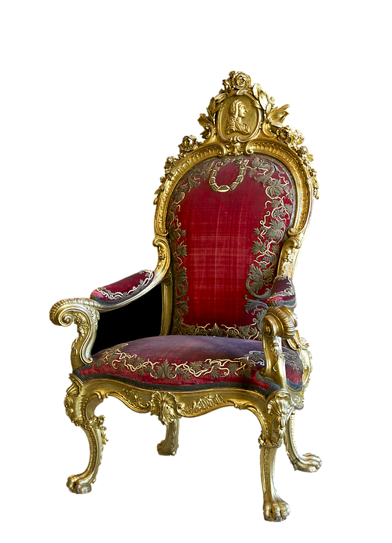
Prawdziwe nawrócenie to zgoda na to, by Jezus Chrystus zasiadł na tronie mojego życia i prowadził mnie do zbawienia.

Slide 7
Źródła grafik
https://pixabay.com/pl/illustrations/%C5%82%C4%85ka-od-panorama-turystyka-g%C3%B3rska-680607/
https://pixabay.com/pl/photos/rze%C5%BAba-chrystus-posta%C4%87-3408348/
https://pixabay.com/pl/photos/niebo-ziemia-b%C3%B3g-globus-%C5%9Bwiat-2829173/
http://analizy.biz/apologetyka/index.php-option=content&task=view&id=946.htm
https://www.parafiaslawkow.pl/index.php?page=4-prawdy-zycia-duchowego
http://www.emaus.opole.opoka.org.pl/teksty/4prawa_1.php
http://pngimg.com/download/22921
https://pixabay.com/pl/photos/tron-w%C5%82adca-krzes%C5%82o-krzes%C5%82o-2790789/

